Slide 1
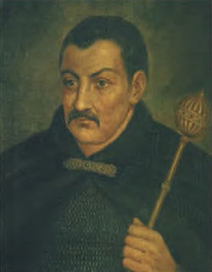
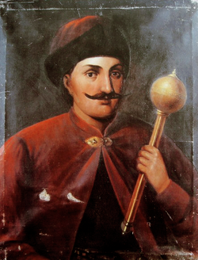
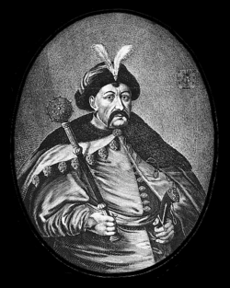
Впізнай гетьмана»

Slide 2
Український військовий,
політичний та державний діяч.
Гетьман Війська Запорозького,
очільник Гетьманату (1648–1657)»
Богдан Хмельницький
Іван Самойлович
ПРОДОВЖИТЬ

Slide 3
Український військовий та політичний діяч.
Полковник чернігівський,
наказний гетьман Війська Запорозького
Лівобережної України (1722-1724).
Під час Північної війни виступив
на боці Петра I. Заарештований за
підписання Коломацьких чолобитних
Павло Полуботок
Петро Дорошенко
ПРОДОВЖИТЬ

Slide 4
Визначний український
військовий, політичний і
державний діяч. Гетьман Війська Запорозького
Правобережної України (1665–1676),
очільник Гетьманщини (1668–1670).".
Юрій Хмельницький
Петро Дорошенко
ПРОДОВЖИТЬ

Slide 5
Український військовий,
політичний і державний діяч.
Гетьман Війська Запорозького,
голова козацької держави у
Наддніпрянській Україні (1657-1659)
Богдан Хмельникий
Іван Виговський
ПРОДОВЖИТЬ

